Slide 1
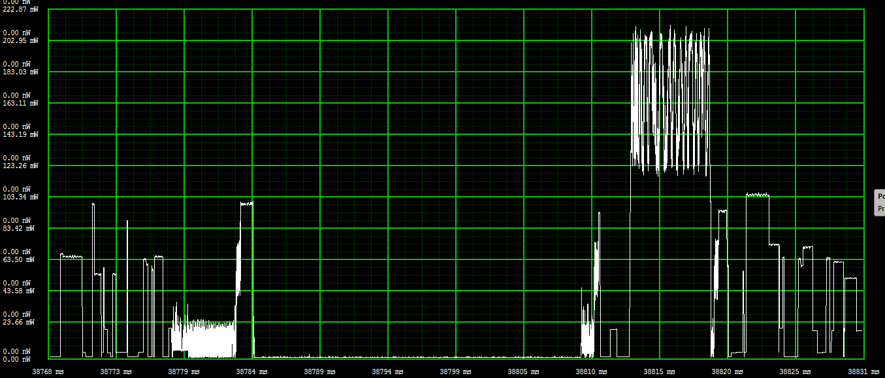
Sendemodus
Sendemodus
CSMA/CA Durchlauf
Empfangsmodus
Empfangsmodus
CCA
Prozessoraktivität
Ruhemodus 25ms

